Slide 1
Maironio eilėraštis „Daina“
Darbo autorė:
Jelena Palivoda, 3a klasė
2011 m.

Slide 2
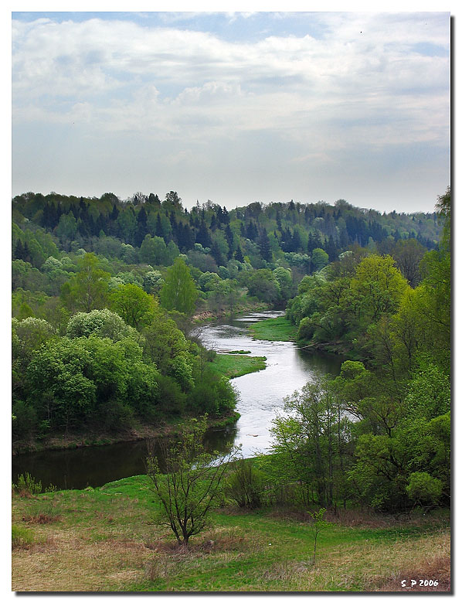
Eilėraštis „Daina“
Už Raseinių, ant Dubysos,
Teka saulė, teka;
Geltonplaukės puikios visos
Šneka ten, oi šneka.
Po rasas kasa šukuoja,
Saulė jas džiovina,
Kai užgieda, uždainuoja,
Širdį taip griaudina.
Aukštą dangų pamylėjo,
Blaivią jo skaistybę;
Sau užsižavėjo
Mėlyna gilybe.
Akys blaivios, gelsvos kasos,
Širdys, oi nešaltos,
Aukštas ūgis, kojos basos,
Nuo rasų taip baltos.

Slide 3
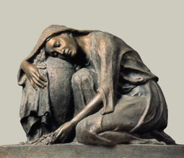
Eilėraštis „Daina“
Bet kodėl jos, žalią rūtą
Laistydamos, liūsta?
Ko, dainuojant joms Birutę,
Ašaros nedžiūsta?
Kaip nedžiūtų, kad nežūtų
Tiek jaunų bernelių!
Kad be laiko tiek nebūtų
Be vilties našlelių!
Daugel žūva, daugel pūva,
Kas apverks jų dalį?
Už Uralo, žemės galo:
Ne po savo šalį!

Slide 4

Eilėraščio pavadinimas
Pavadinimas „Daina“ atskleidžia tik tai, jog eilėraštis yra labai dainingas ir aprašo tai, kas lietuviui aktualu, įdomu.

Slide 5
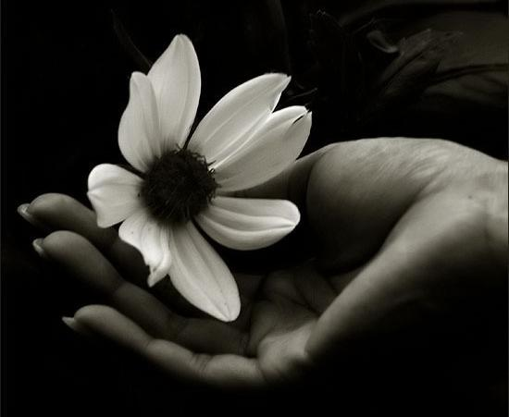
Eilėraščio tema ir vertybės
Tema: skausmas dėl Tėvynei paaukotų gyvybių.
Vertybės: meilė, ryžtas, drąsa, pasiaukojimas, nerimas, ištikimybė, grožis.

Slide 6
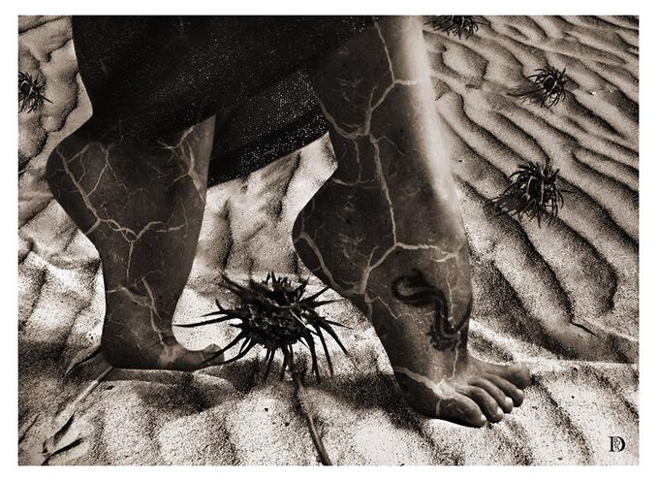
Eilėraščio problematika
Problemos:
Kodėl, norint įrodyti didybę, reikia didelių aukų?
Ar bekraštis pasiaukojimas visada yra gerai?
Ištikimybė – asmenybės sąžinės reikalas ar visuomenės vertybė?

Slide 7
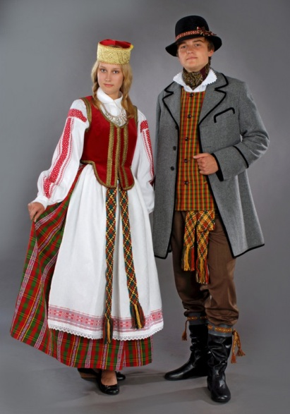
Eilėraščio personažai ir nuotaika
Matomi tik stereotipiniai personažai – tai mergelės ir berneliai.
Nuotaika yra kintanti: pradžioje apdainuojamas Lietuvos mergelių išskirtinis grožis, o pabaigoje apraudamos bernelių, kovojusių už Tėvynę, mirtys.

Slide 8
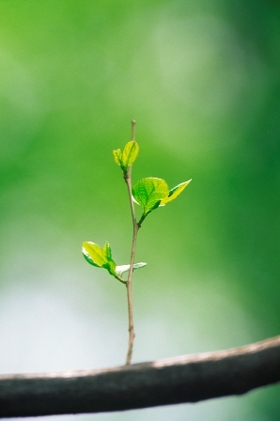
Eilėraščio simboliai ir tautosakos motyvai
Simboliai:
Geltonplaukės – šviesa ir šiluma, tuo pačiu grožis, lietuviškumas.
Dangus – begalybė, aukštumos.
Ašaros – liūdesys, nusivylimas.
Uralas – tolimi bei svetimi kraštai.
Tautosakos motyvai: žalios rūtos, rasa, daina „Birutė“.

Slide 9

Eilėraščio kompozicija
Visą eilėraštį galima suskirstyti į dvi kompozicines dalis. Pirmoje dalyje kalbama apie lietuvaičių išskirtinį grožį, jų pomėgius. Antroje kompozicinėje dalyje aprašomas liūdesys, nerimas, skausmo ašaros dėl mylimų bernelių žūties.

Slide 10
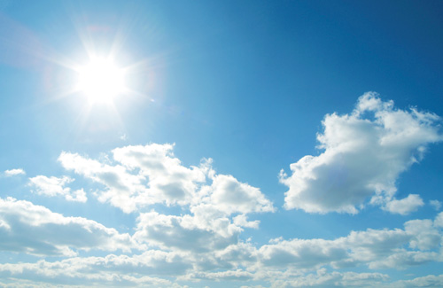
Eilėraščio erdvė ir panoraminis vaizdas
Erdvė yra labai plati.
Eilėraštyje labai daug panoraminių Lietuvos vaizdų:
upė Dubysa – „ant Dubysos“,
miestas Raseiniai – „už Raseinių“,
gražus kraštovaizdis: aukštas ir mėlynas dangus, rasa, ryški saulė.

Slide 11
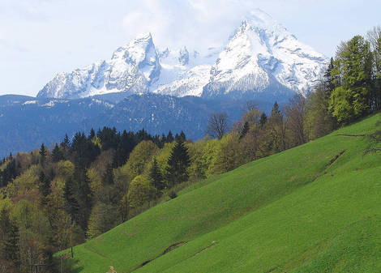
Maironio lyrikos tipas ir kūrybos tema
Galima rasti dviejų eilėraščių tipų bruožų šiame lyrikos kūrinyje:
Dainiškoji – kalba labai daininga, skambūs žodžiai: „Už Raseinių, ant Dubysos,/ Teka saulė, teka.“
Meditacinė – yra retorinių klausimų: „Bet kodėl jos, žalią rūtą / Laistydamos liūsta?“

Slide 12
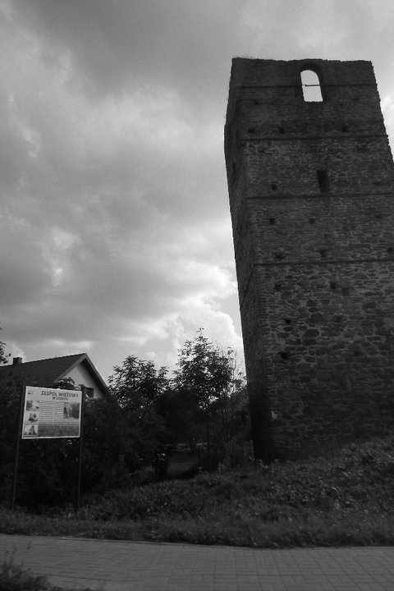
Eilėraščio idėja
Norima pabrėžti, jog svarbios amžinos vertybės-pasiaukojimas ir ištikimybė. Jos visada bus dorų žmonių vertinamos.

Slide 13
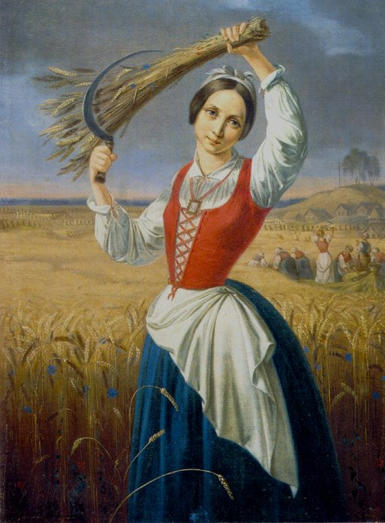
Romantinis eilėraštis
Tai romantizmo kūrinys, nes:
idealizuojama gamta,
gausu tautosakos motyvų,
vaizduojama kenčianti, bet stipri asmenybė.

Slide 14
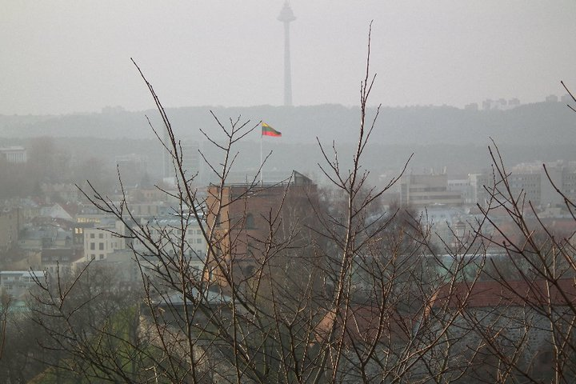
Eilėraščio prasmė
Šis eilėraštis yra labai svarbus, nes:
jis virtęs daina,
išaukština amžinas vertybes,
aprašo protėvių žygdarbius (mirtis už Tėvynę),
apdainuoja ne tik lietuvių, bet ir pačios Lietuvos grožį.

Slide 15
Šaltiniai:
Irena Ramaneckienė ir Stasys Tumėnas „Pagrindinio ugdymo pasiekimų egzaminas: Lietuvių gimtoji kalba“, 2008m., leidykla „Šiaurės Lietuva“, Šiauliai.

